Slide 1
温度を気体分子の運動として理解する
原子論的自然観の確立を目指す
２０１２年１０月６日（土）
上小教研理科分科会
上田高校 渡辺規夫

Slide 2
原子論的自然観の確立
高校理科教育の実情
科学史における原子論
理科教育における原子論
原子論的自然観の意義
《温度と分子運動》の授業記録と授業アンケート
結論

Slide 3
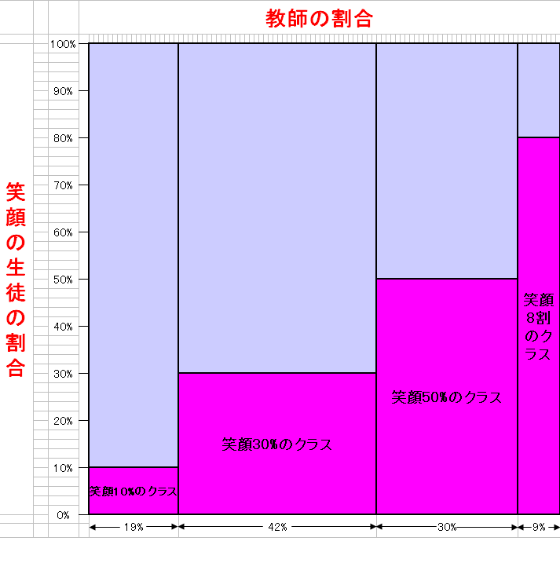

Slide 4
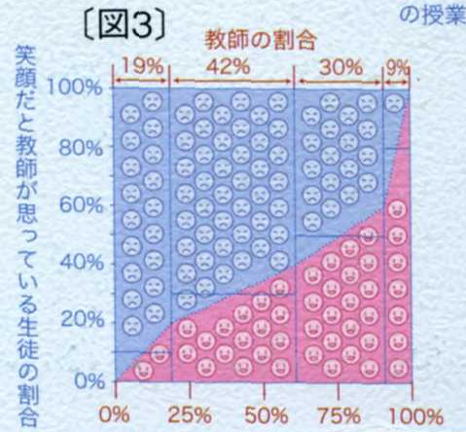
高校教育の絶望的状況 高校教員の９割が「過半数の生徒が自分の授業を嫌っている」と考えている。

Slide 5
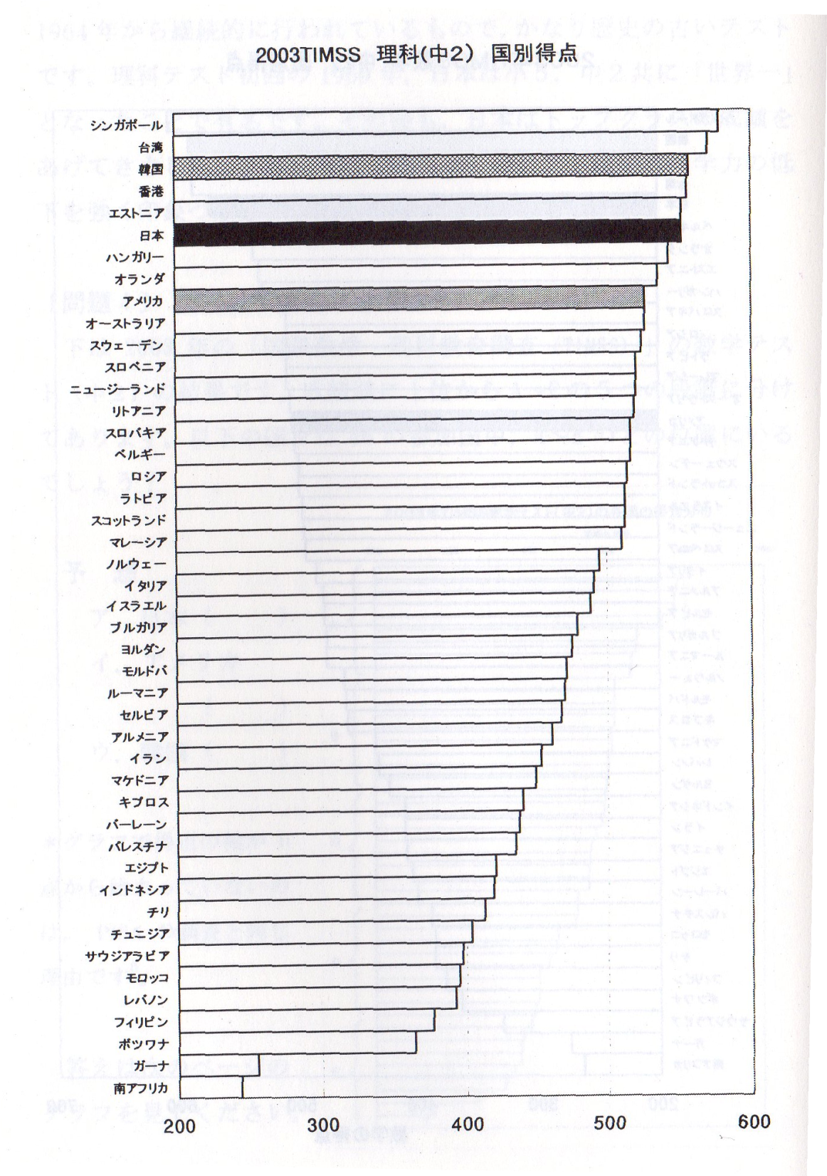

Slide 6
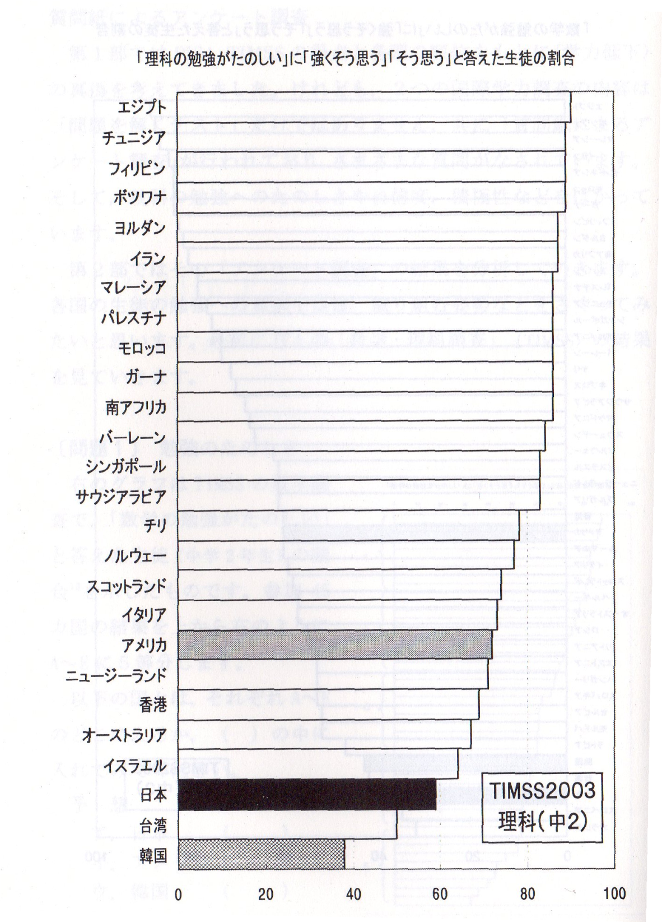

Slide 7
原子論的自然観
新指導要領 粒子概念の重視
16～17世紀の科学者たち 原子論者
シェイクスピアのせりふにも「Atom」が出てくる。
19世紀末 反原子論者
20世紀初頭 原子論の勝利

Slide 8
近代科学の成立と原子論
古代ギリシャの原子論
デモクリトスの原子論
エピクロスの原子論
近代科学は古代ギリシャの原子論を受け継いだところ以外からは発祥しなかった。

Slide 9
ガリレオはいかにして力学を建設したか
アリストテレス・スコラ哲学的自然観
↓
原子論的・機械論的自然観

Slide 10
17世紀 ロバート・フックの原子論
『ミクログラフィア』における図
石の中の宝石
結晶の形は原子の配列を示している。
浮力の説明
気体・液体・固体のイメージ

Slide 11
ロバート・フック「熱は運動の一種」
火打ち石の火の粉は石の粉か、鉄の粉か
顕微鏡で観察すると・・・
→鉄が融けてまん丸に固まっていた。
［結論］
石と鉄の衝突の瞬間に鉄を融かすほどの熱
が瞬間的に流入することは不可能。
熱は物質ではなく、分子の運動である。

Slide 12
原子論の歴史
１７世紀 単純素朴な原子論
１８世紀 熱素説 熱を物質の一種と考える
１９世紀 原子論の復活
ジュールの熱の仕事当量
マックスウェルの気体分子運動論
１９世紀末 原子論と反原子論の論争

Slide 13
反原子論者
マッハ 物理学者 哲学者
オストワルト 化学者
日本の留学生 池田菊苗 味の素の発明者
日本の理科教育への影響

Slide 14
１９世紀の気体分子運動論
マックスウェル、ボルツマンが、熱を分子運動から説明
温度が高い→気体の分子の運動が激しい。
温度は気体分子の平均の運動エネルギーに比例している。

Slide 15
原子論者
ボルツマン
ペラン
アインシュタイン
トムソン
長岡半太郎
ラザフォード
２０世紀初頭に原子論が決定的に勝利

Slide 16
ファインマン
ファインマン物理学
「もしもいま何か大異変が起こって、科学的知識が全部なくなってしまい、たった一つの文章だけしか次の時代の生物に伝えられないことになったとしたら、最小の語数で最大の情報を与えるのはどんなことだろうか」

Slide 17
ファインマンの考え
「私の考えでは、それは原子仮説（事実、その他、好きな名前で呼んでよい）だろうと思う。すなわち、すべてのものは、アトム──永久に動きまわっている小さな粒で、近い距離では互いに引き合うが、あまり近いと互いに反発する──からできている、というのである。これに少し洞察と思考を加えるならば、この文の中に、我々の自然界に関して実に膨大な情報量が含まれていることがわかる。」

Slide 18
科学史上の原子論と理科教育
明治初頭
→原子論的科学啓蒙書・教科書
片山淳吉『物理階梯』
福沢諭吉『窮理図解』
明治19年(1886年)以降
→反原子論的理科教科書
1960年代
→原子論的教科書の登場
ＰＳＳＣ（アメリカ）
仮説実験授業（日本）
2012年
→新指導要領 粒子概念の強調
19世紀末の原子論にもとづく授業
仮説実験授業《温度と分子運動》
１６～17世紀の原子論
19世紀末
原子論・反原子論の論争
20世紀初頭
原子論の勝利

Slide 19
反原子論の理科教科書
明治時代に反原子論の立場から教科書執筆
化学者池田菊苗 反原子論者オストワルトの弟子
目に見えない原子について考えることは非科学的であるとして原子を排除
「アボガドロの法則」を原子論的立場に立っているとして「アボガドロの仮説」として記述
原子・分子が存在していることを前提としている理論を存在しているかどうかわからないものとして記述
→化学を理解することがきわめて困難になった。
以後の教科書はこの書き方を踏襲
物理教科書 精密な論理と数学的表現になった。

Slide 20
原子論にもとづく理科授業
『理科教室』の論文
科学教育研究協議会の実践
ＰＳＳＣの授業
仮説実験授業
《もしも原子が見えたなら》《結晶》《三態変化》
気体分子運動論にもとづく授業《温度と分子運動》

Slide 21
温度と分子運動の授業
仮説実験授業の授業書《温度と分子運動》
分子運動のイメージをもとに熱現象を理解する

Slide 22
Ａを冷やせばＢも凍るか

Slide 23
分子運動を目で見る？

